Slide 1

МИНИСТЕРСТВО ПРОСВЕЩЕНИЯ ПРИДНЕСТРОВСКОЙ МОЛДАВСКОЙ РЕСПУБЛИКИ
МОУ «БЕНДЕРСКАЯ СРЕДНЯЯ ОБЩЕОБРАЗОВАТЕЛЬНАЯ ШКОЛА № 18»
РЕСПУБЛИКАНСКИЙ КОНКУРС ВОСПИТАТЕЛЬНЫХ ПРАКТИК
ГРАЖДАНСКО-ПАТРИОТИЧЕСКОЙ НАПРАВЛЕННОСТИ
ПАСПОРТ ВОСПИТАТЕЛЬНОЙ ПРАКТИКИ
«Работа школьного музея «Боевой Славы», как форма гражданско-патриотического воспитания обучающихся»
Автор воспитательной практики:
Учитель истории и обществознания,
педагог дополнительного образования
МОУ «БСОШ № 18»
Карафизи Светлана Леонидовна

Slide 2

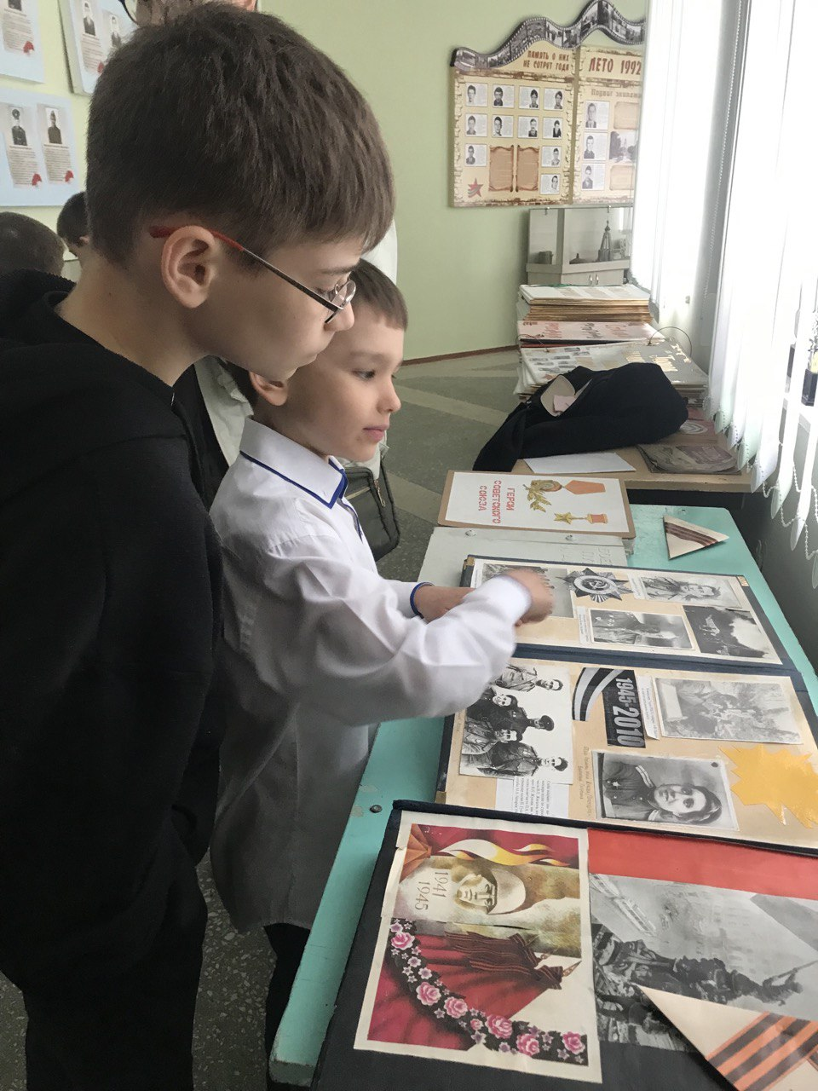
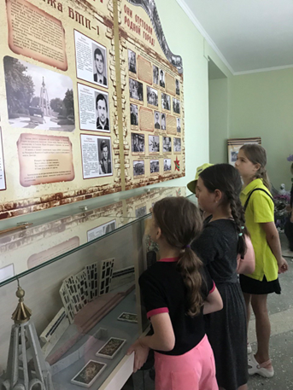
Актуальность:
В условиях снижения интереса молодёжи к истории и нравственным ценностям именно музей становится центром духовно-нравственного и патриотического воспитания. Помогает детям и подросткам осознать свою причастность к судьбе страны и почувствовать себя частью Приднестровского народа.
Значимость школьного музея состоит и в укреплении связи поколений: ветераны, педагоги, родители и дети совместно сохраняют память о событиях и героях, и не позволяют искажать историю.

Slide 3

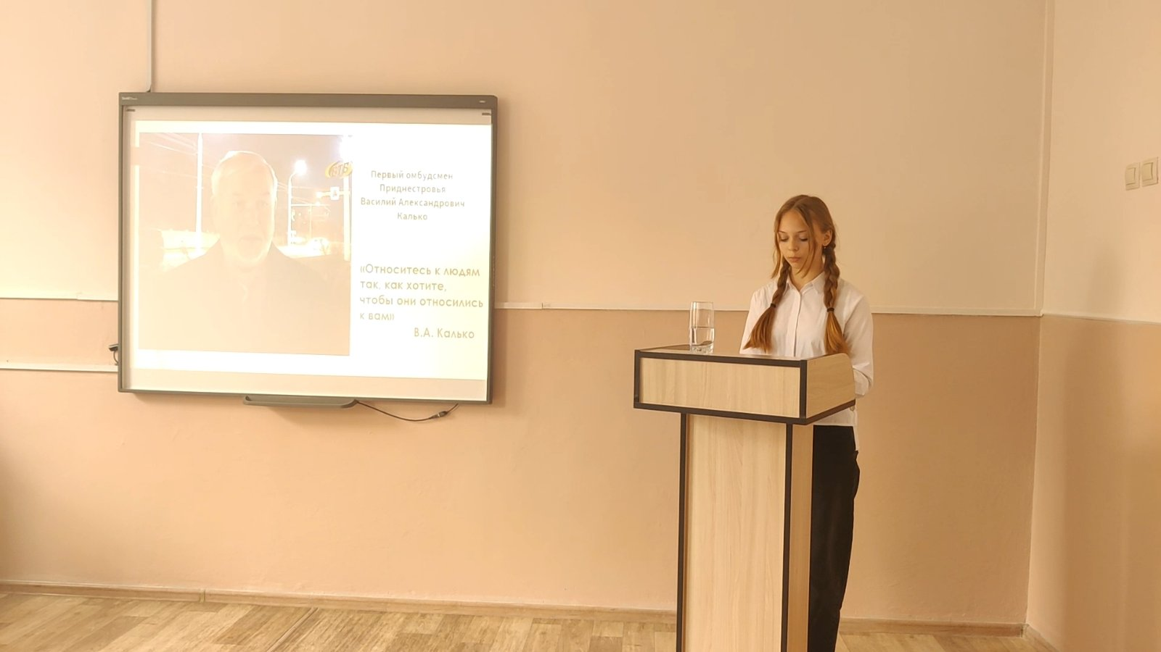

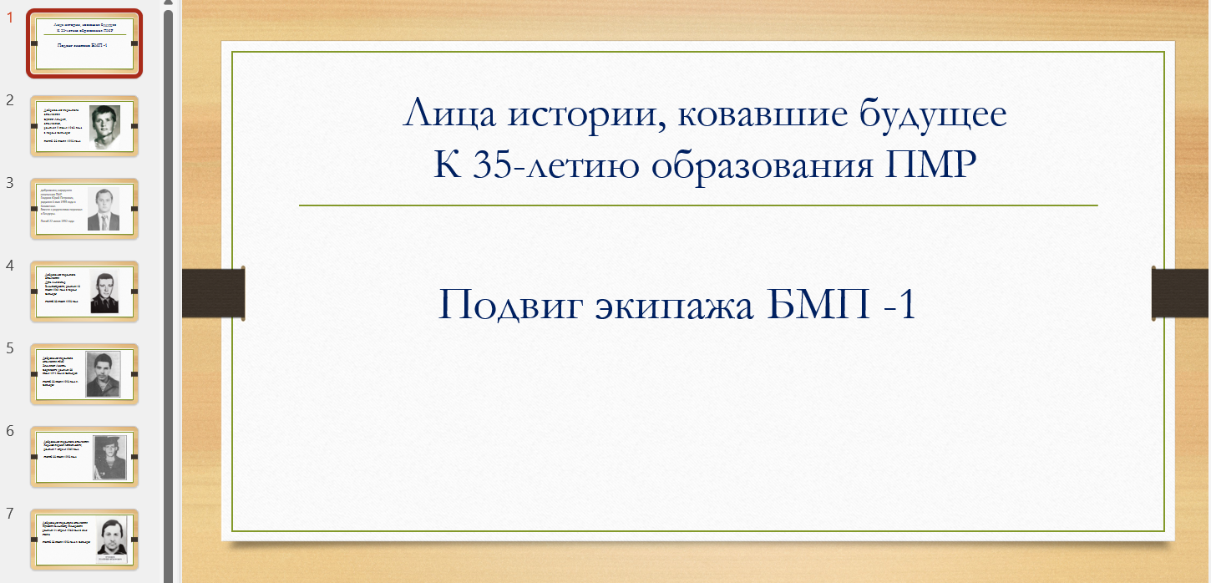

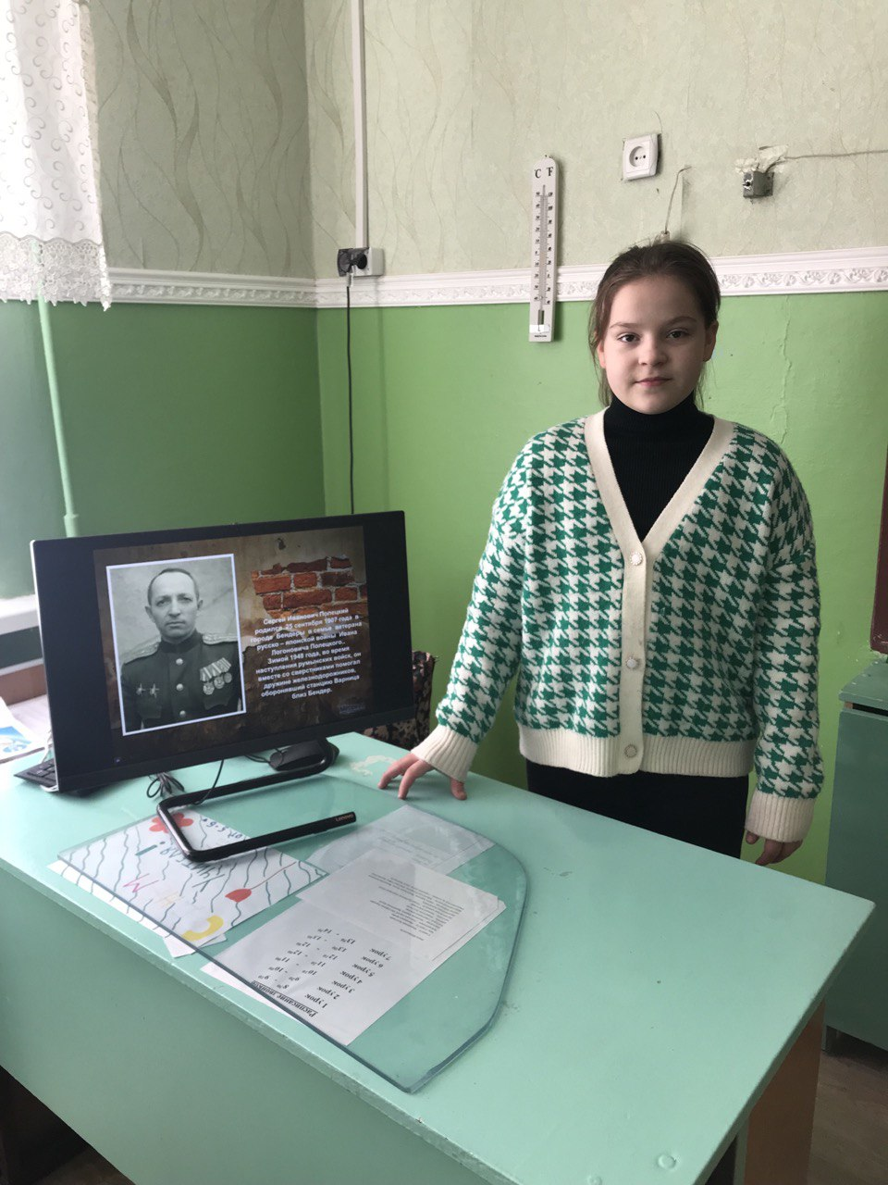
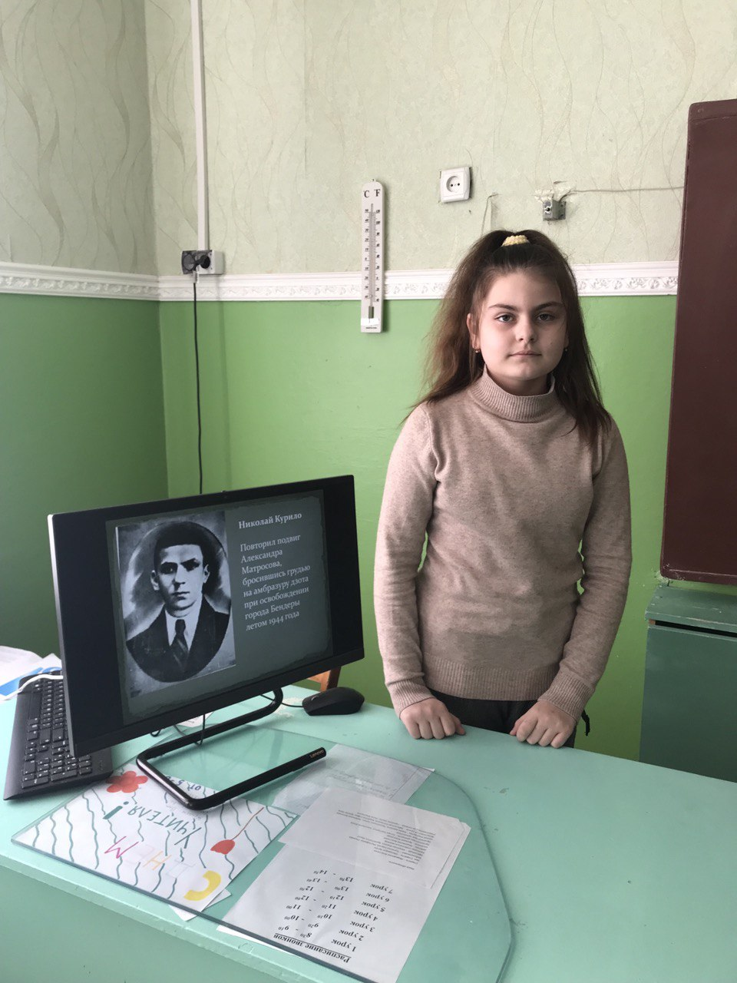
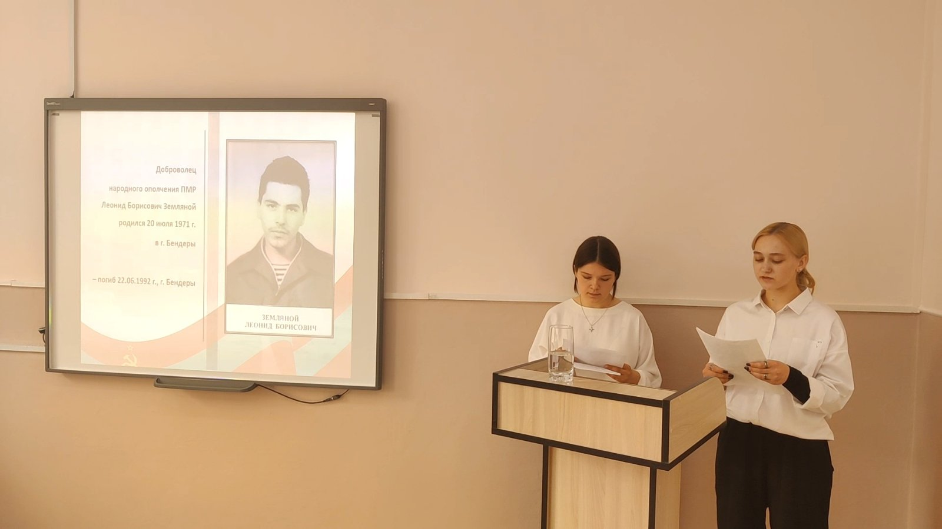
Поисково-исследовательская деятельность:
проекты «Имя Героя», «Их именами названы улицы»

Slide 4
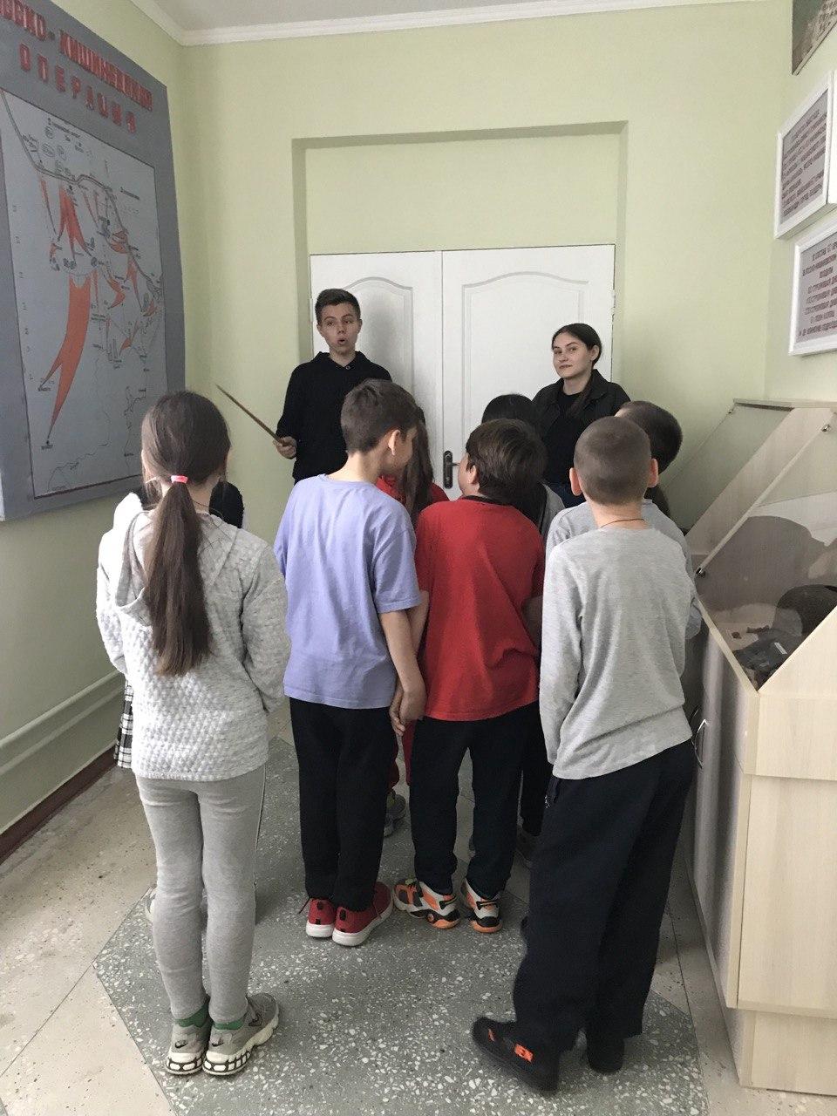
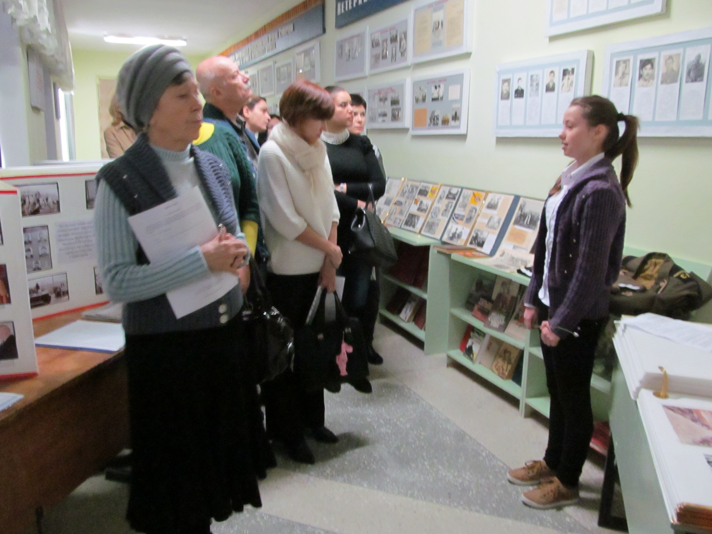
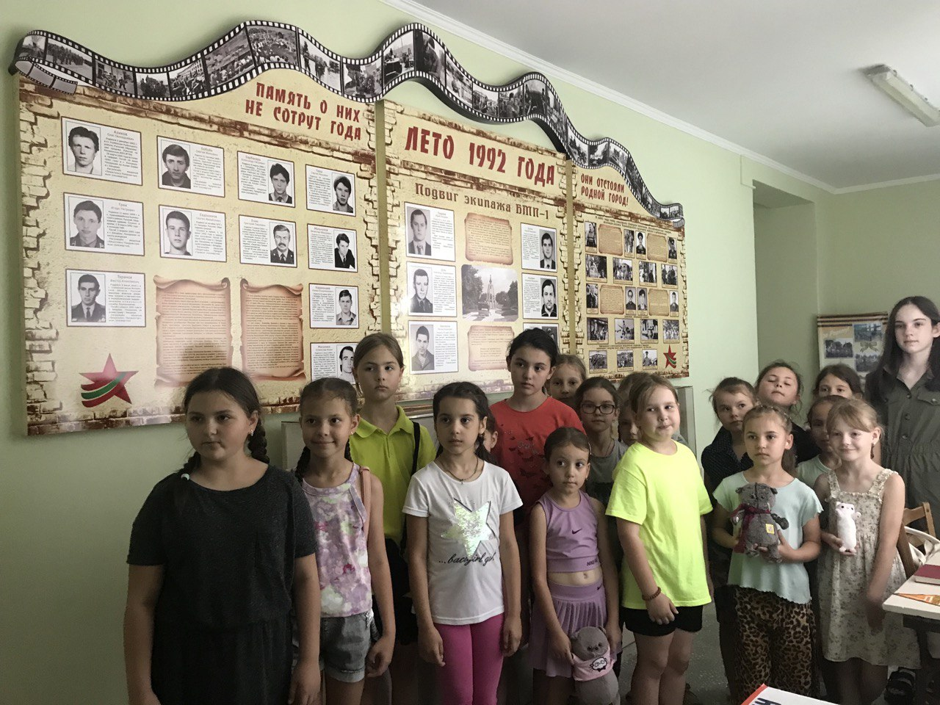
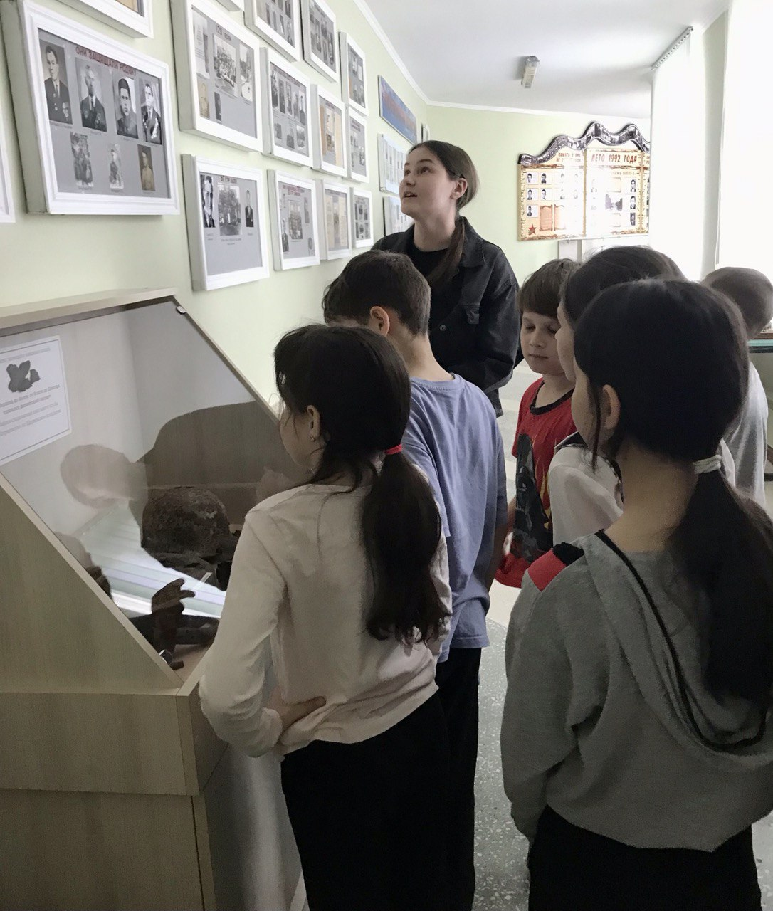
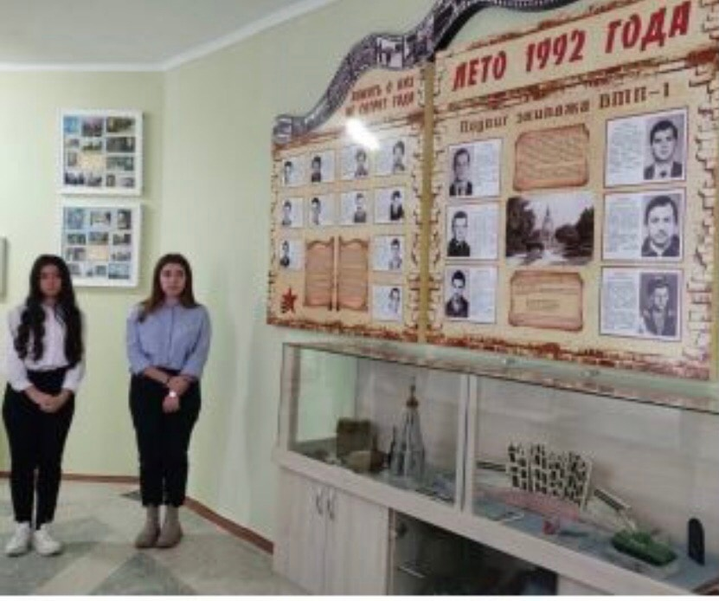
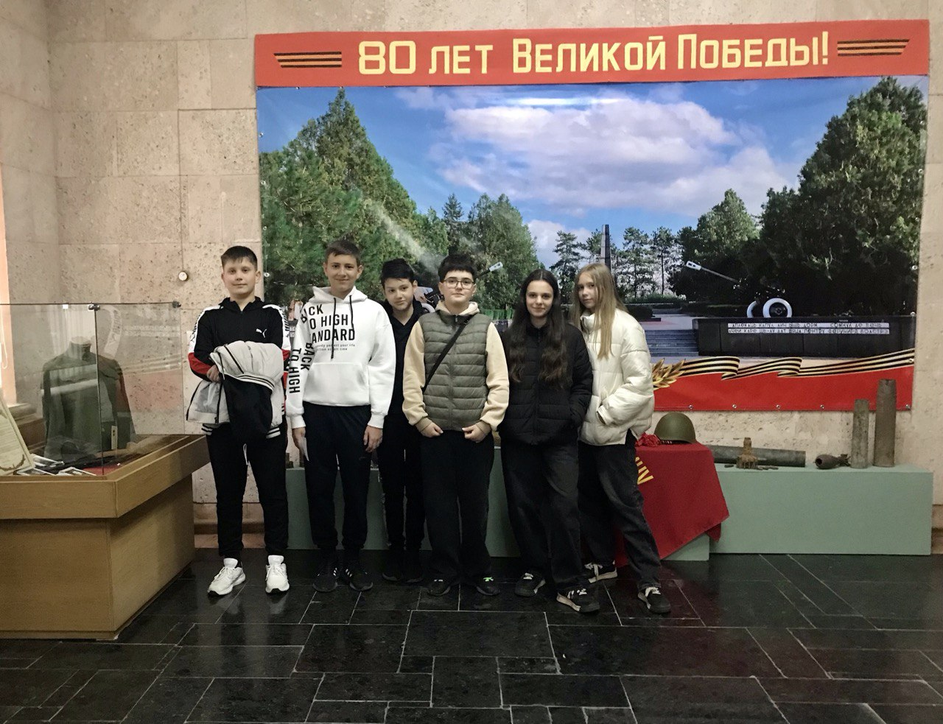
Экскурсионная деятельность

Slide 5
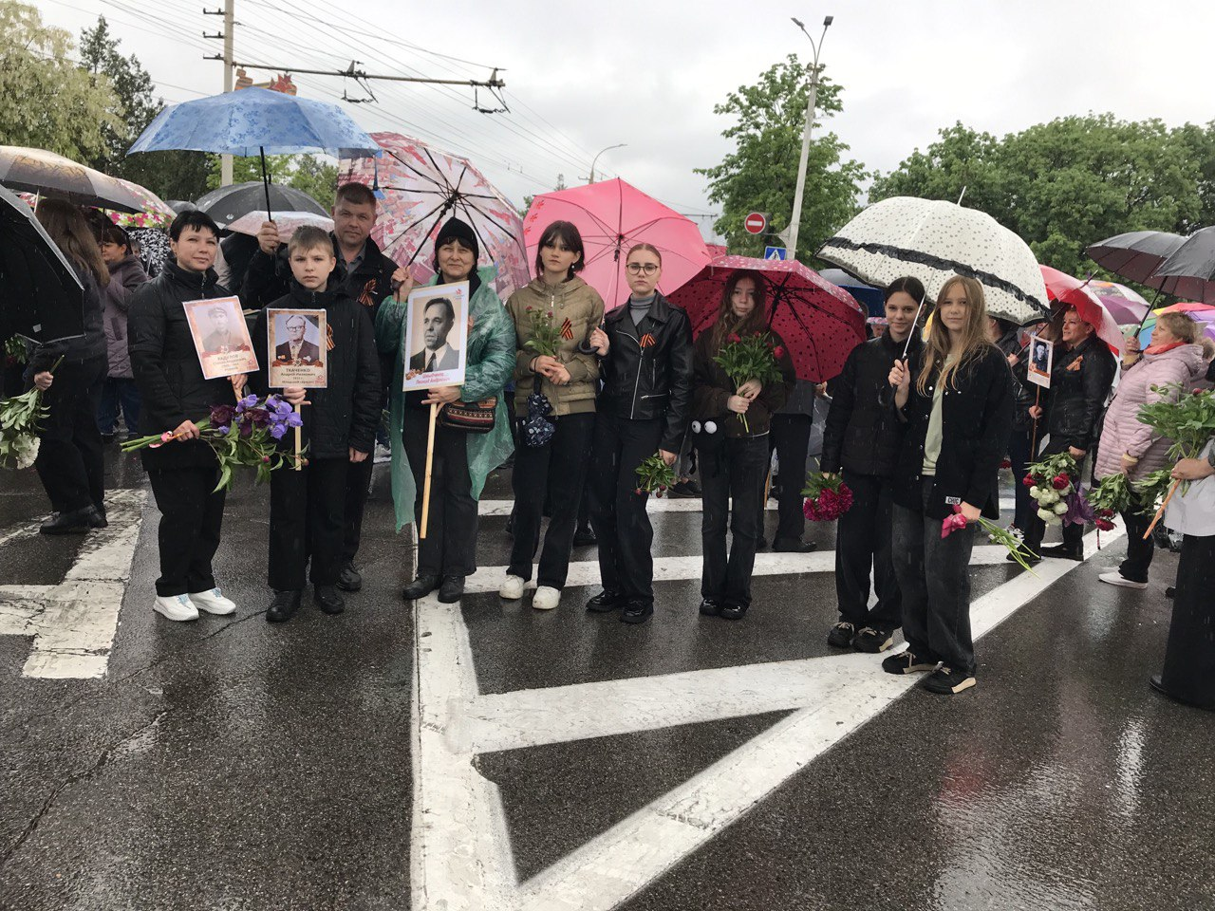
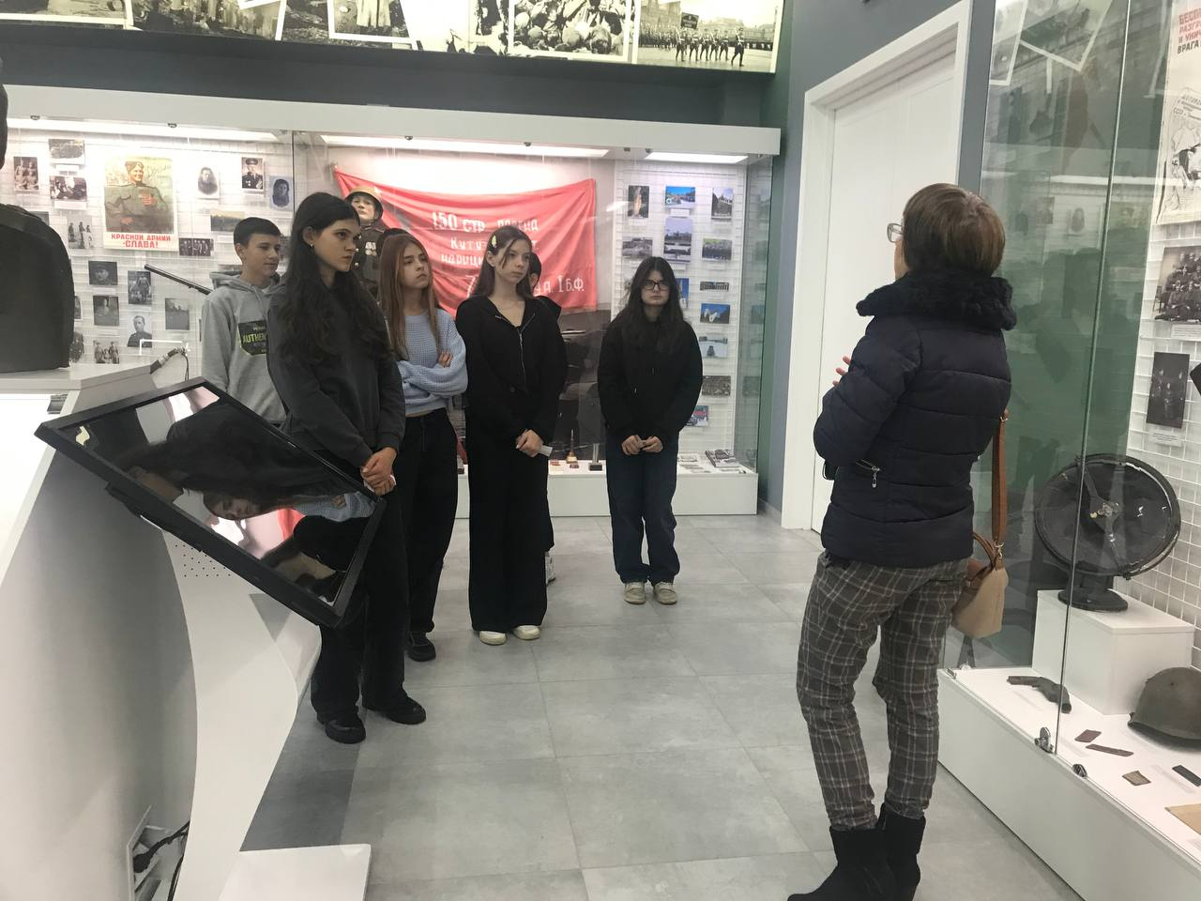
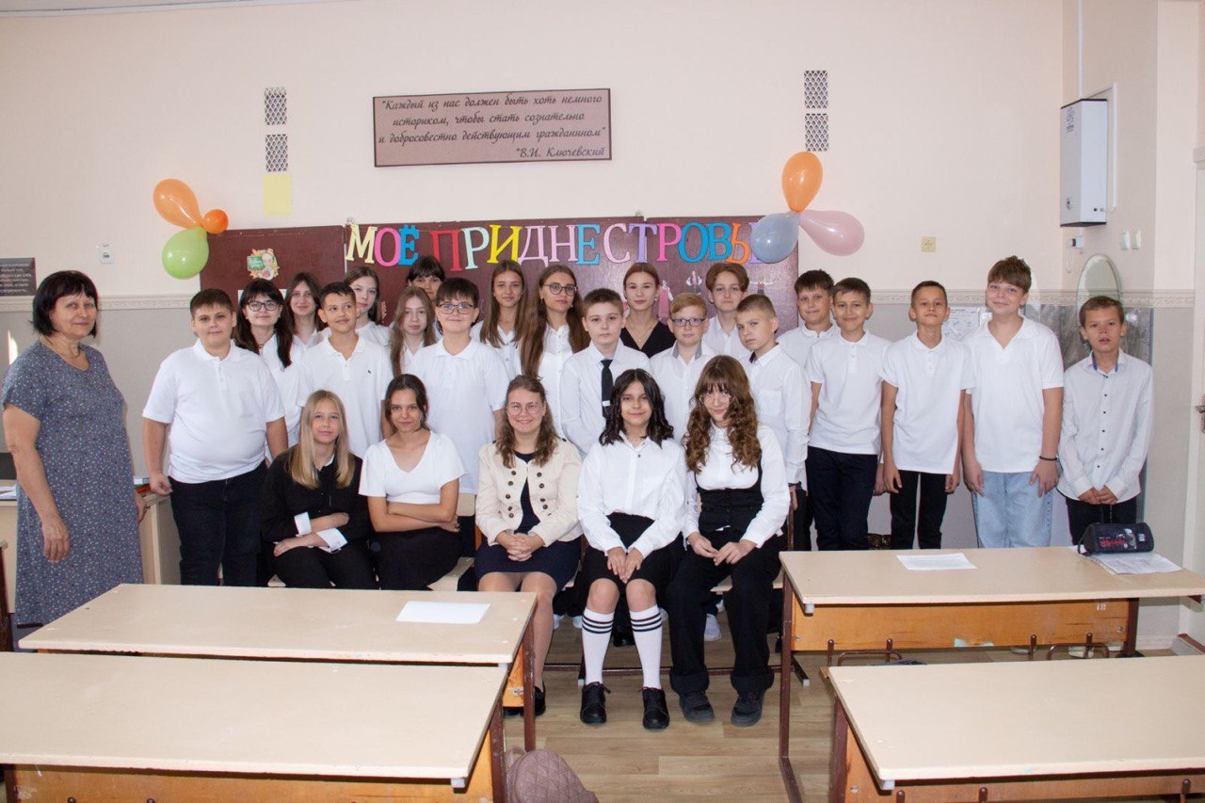
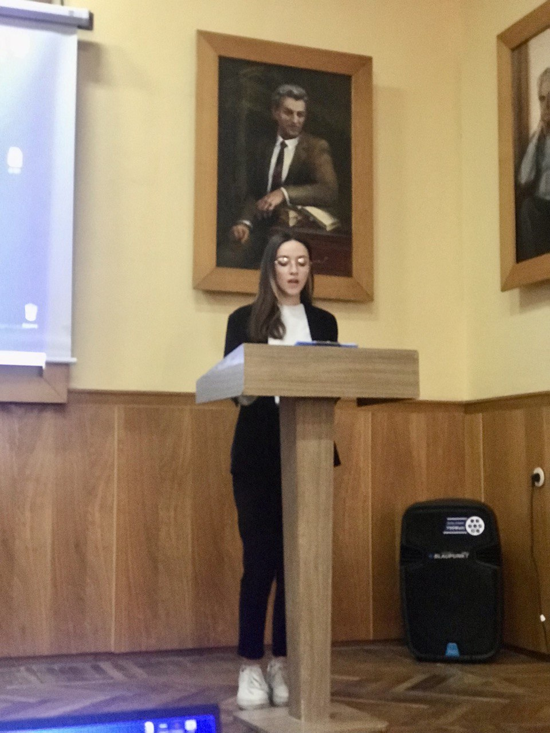
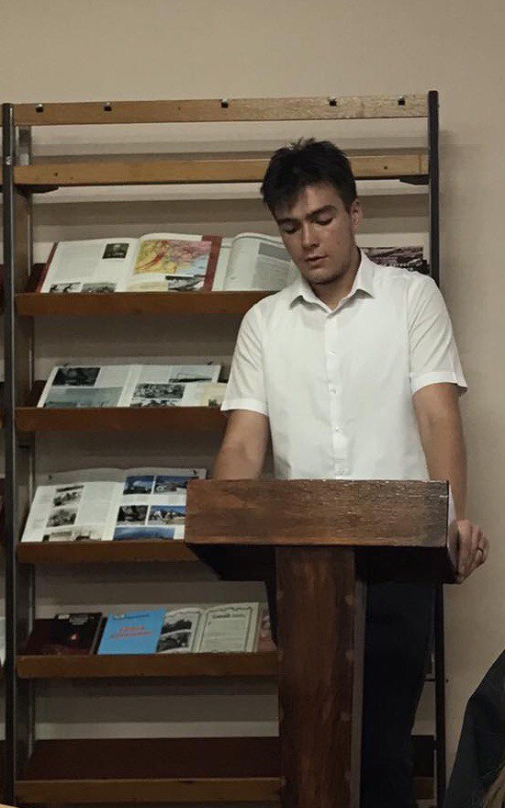
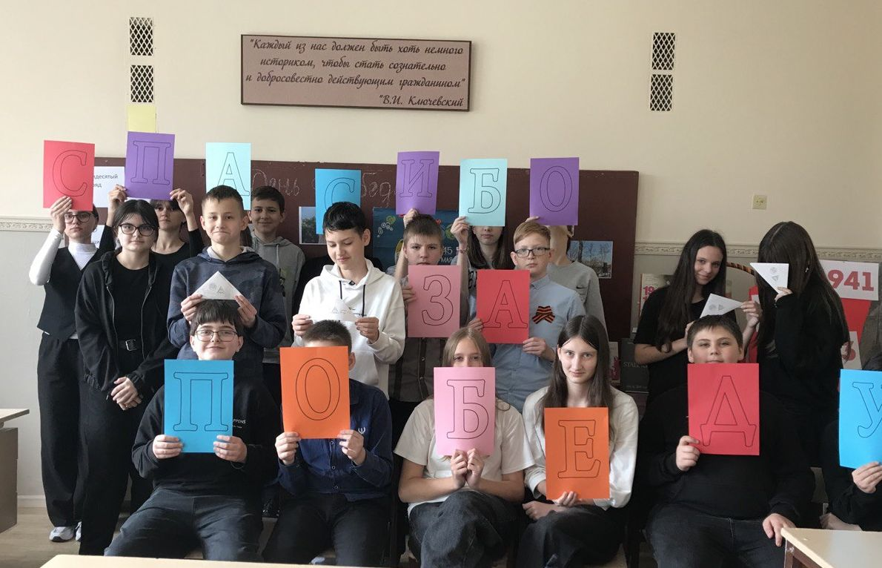
Музейные уроки и классные часы
Участие в патриотических акциях и мероприятиях: «Бессмертный полк»; «Свеча памяти»; «Письмо ветерану»; «Чистый обелиск», «Незабытая могила».

Slide 6
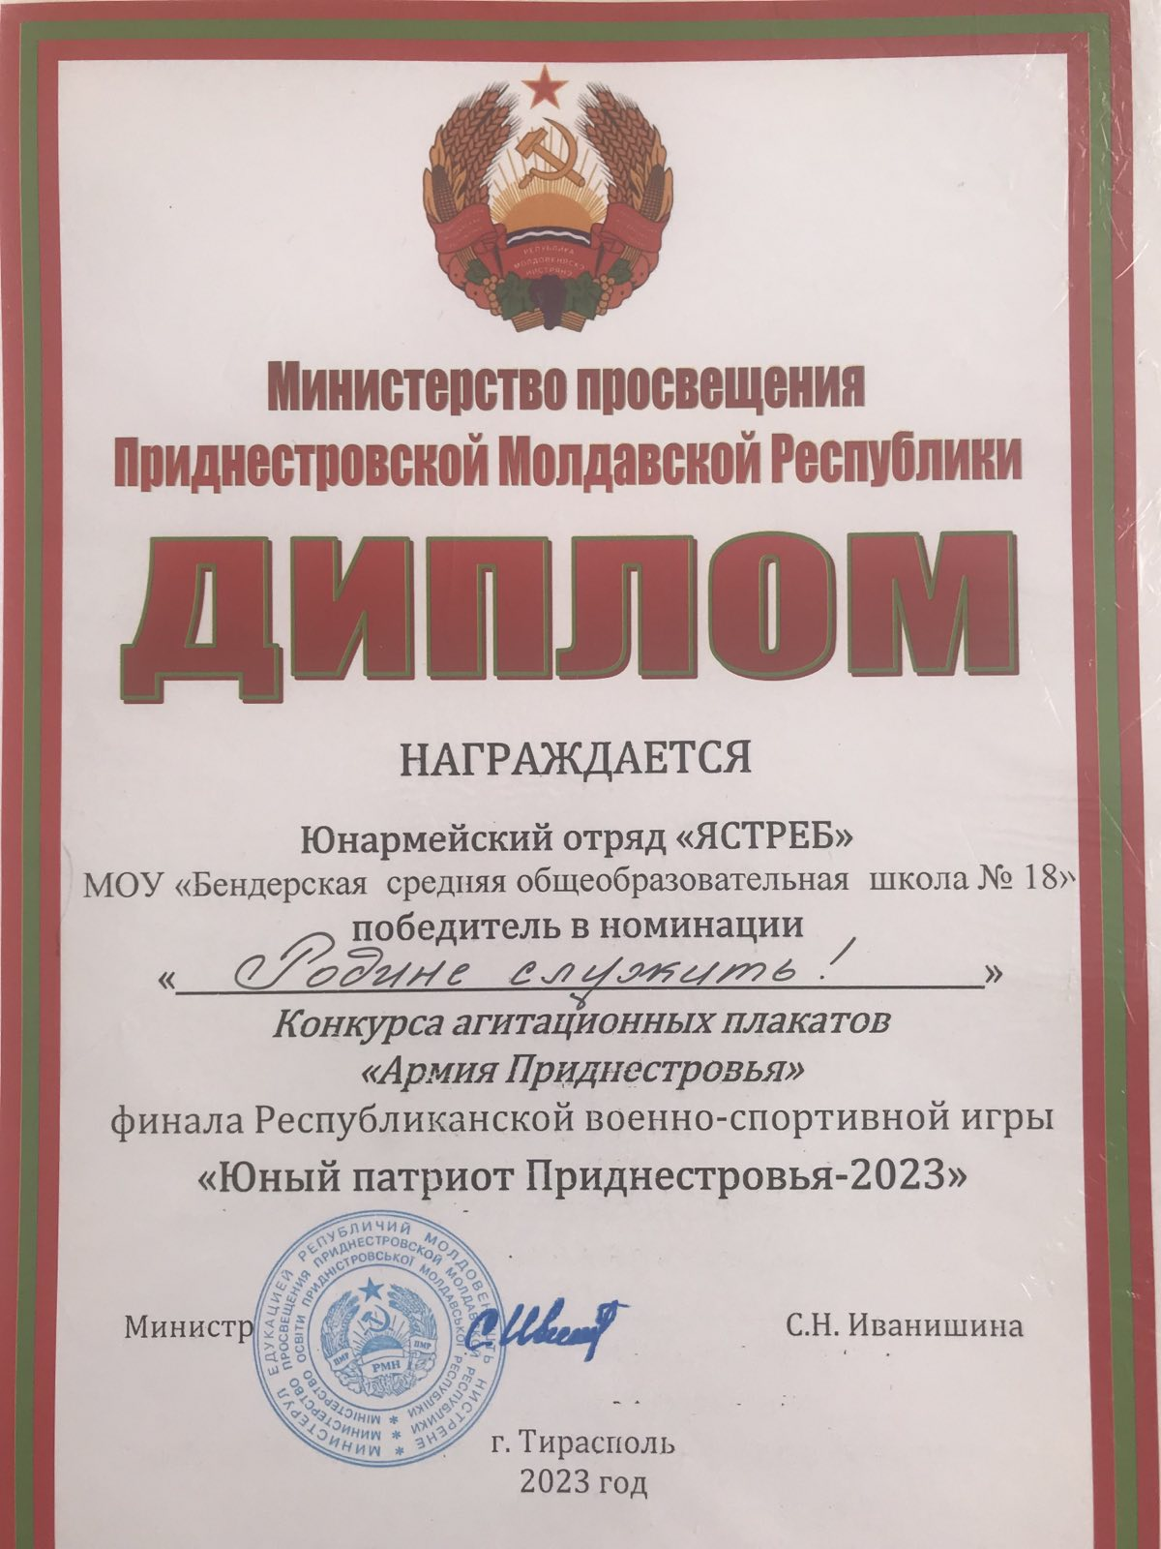


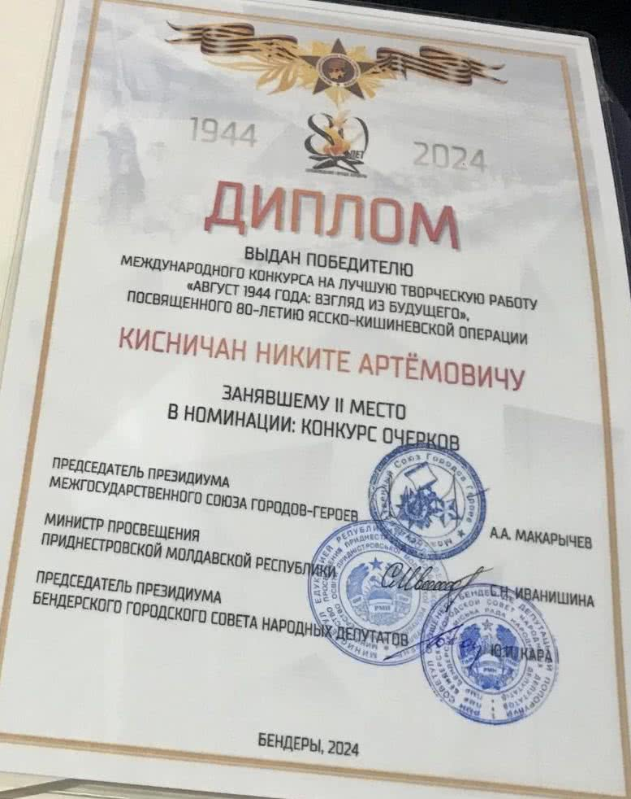

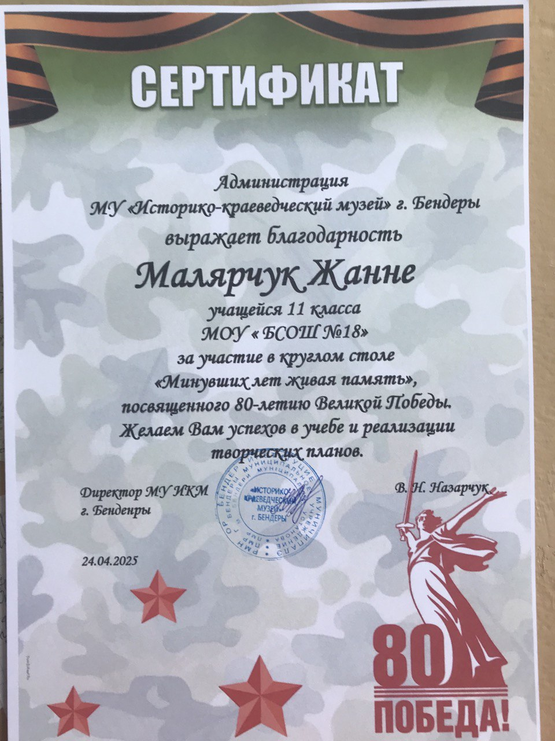
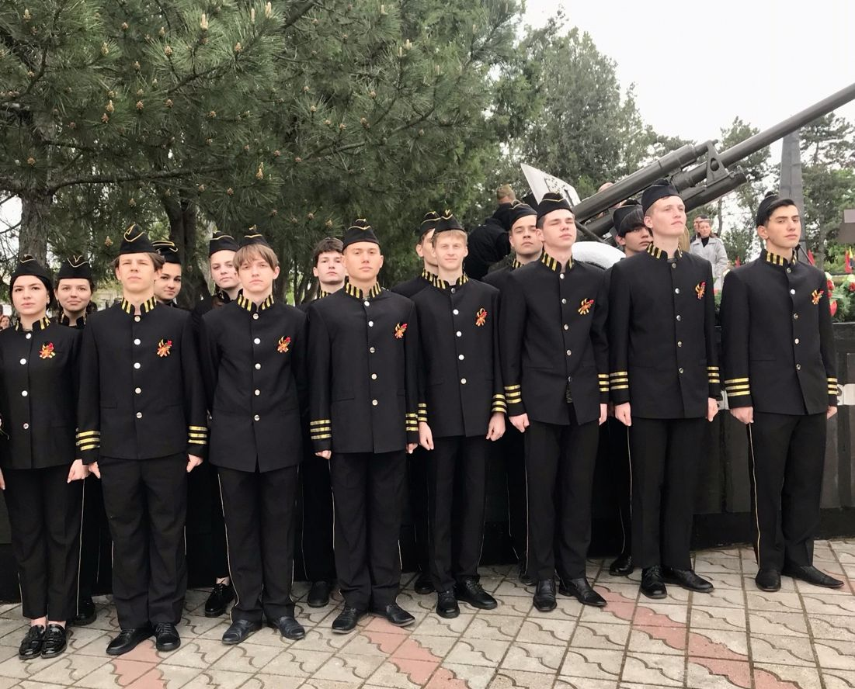
Результативность

Slide 7
Именно через деятельность музея школьники учатся понимать, что память — это не просто знание фактов, а часть нашей национальной и человеческой идентичности, которую необходимо сохранять и передавать следующим поколениям.
Спасибо за внимание

